Slide 1

第二节
第八章
二重积分的计算法
一、利用直角坐标计算二重积分
二、利用极坐标计算二重积分
*三、二重积分的换元法

Slide 2



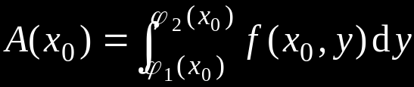
四、曲顶柱体体积的计算
设曲顶柱体的底为
任取
平面
截柱体的
截面积为
故曲顶柱体体积为

Slide 3
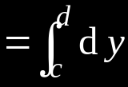
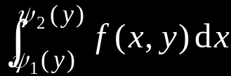
同样, 曲顶柱的底为
则其体积可按如下两次积分计算

Slide 4
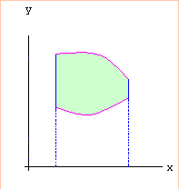
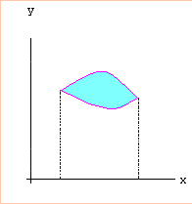

一、利用直角坐标系计算二重积分
如果积分区域为：
［X－型］
其中函数 、 在区间 上连续.
X型区域的特点： 穿过区域且平行于y轴的直线与区域边界相交不多于两个交点.

Slide 5
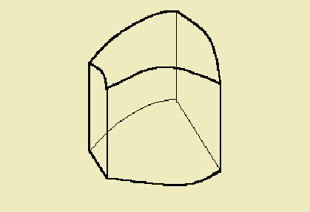
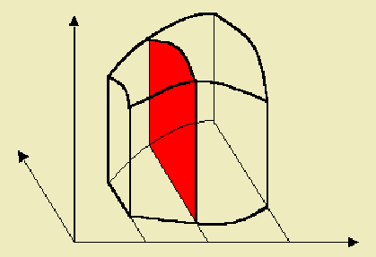







应用计算“平行截面面积为已知的立体求体积”的方法,
得

Slide 6
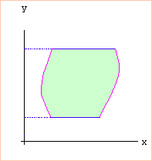
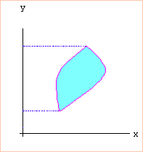



Y型区域的特点：穿过区域且平行于x轴的直线与区域边界相交不多于两个交点.
如果积分区域为：
［Y－型］

Slide 7

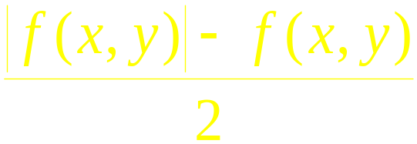



当被积函数
在D上变号时,
由于
均非负
因此上面讨论的累次积分法仍然有效 .

Slide 8

说明: (1) 若积分区域既是X–型区域又是Y –型区域 ,
则有
为计算方便,可选择积分序, 必要时还可以交换积分序.
(2) 若积分域较复杂,可将它分成若干
X-型域或Y-型域 ,
则

Slide 9

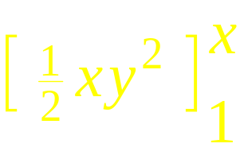
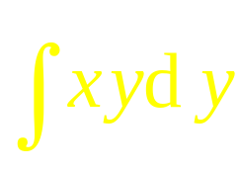



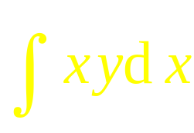
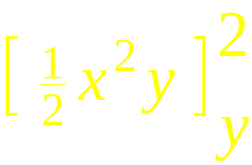


例1. 计算
其中D 是直线 y＝1, x＝2, 及
y＝x 所围的闭区域.
解法1. 将D看作X–型区域, 则
解法2. 将D看作Y–型区域, 则

Slide 10


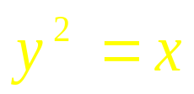

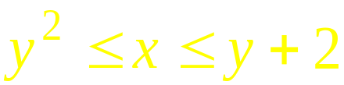

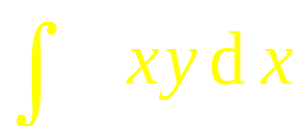

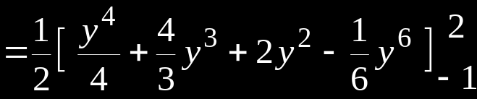

例2. 计算
其中D 是抛物线
及直线
所围成的闭区域.
解: 为计算简便, 先对 x 后对 y 积分,
则

Slide 11




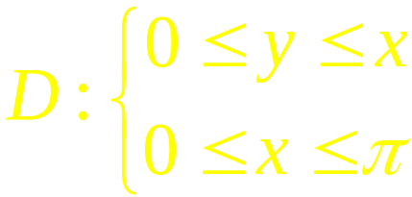
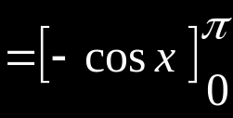
例3. 计算
其中D 是直线
所围成的闭区域.
解: 由被积函数可知,
先对 x 积分不行,
因此取D 为X – 型域 :
说明: 有些二次积分为了积分方便, 还需交换积分顺序.

Slide 12


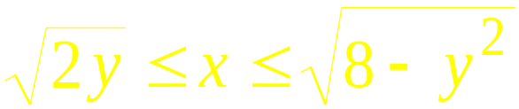
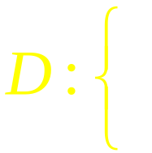

例4. 交换下列积分顺序
解: 积分域由两部分组成:
视为Y–型区域 , 则

Slide 13
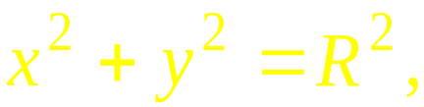
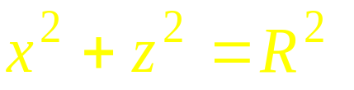




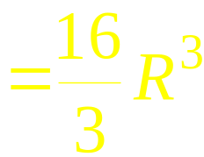
例5. 求两个底圆半径为R 的直交圆柱面所围的体积.
解: 设两个直圆柱方程为
利用对称性, 考虑第一卦限部分,
其曲顶柱体的顶为
则所求体积为

Slide 14

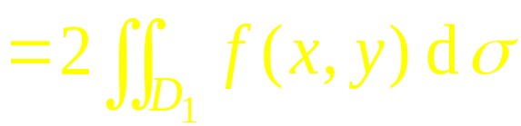
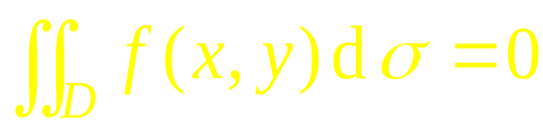


性质8. 设函数
在闭区域上连续,
域D 关于x 轴对称,
D 位于 x 轴上方的部分为D₁ ,
在 D 上
则
则
当区域关于 y 轴对称, 函数关于变量 x 有奇偶性时, 仍
有类似结果.
在第一象限部分, 则有

Slide 15
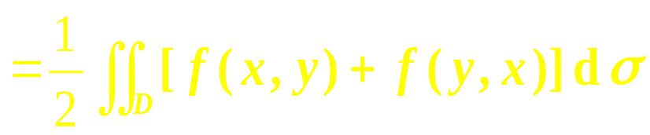
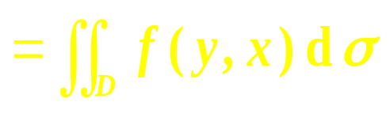
(3).
区域
D 关于原点 对称,
其中一个对称区域为D₁ ,
若在 D 上
则
则
(4).区域D 关于 y=x 对称,
其中一个对称区域为D₁ , 则
若在 D 上
则
则

Slide 16
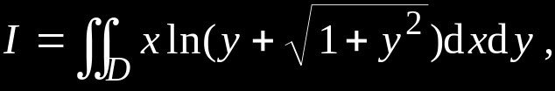


例6. 计算
其中D 由
所围成.
解: 令
(如图所示)
显然,

Slide 17
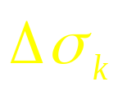

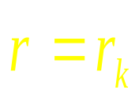



二、利用极坐标计算二重积分
在极坐标系下, 用同心圆 r =常数
及射线 θ =常数, 分划区域D 为
则除包含边界点的小区域外,小区域的面积
在
内取点
对应有

Slide 18
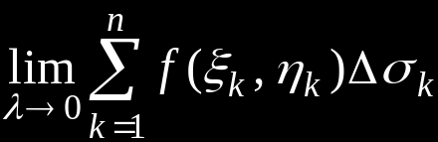

即

Slide 19



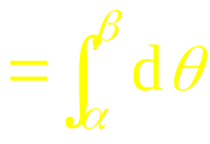



设
则

Slide 20

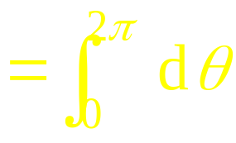
设
则
特别, 对

Slide 21
若 f ≡1 则可求得D 的面积
对
特别, 对

Slide 22
若 f ≡1 则可求得D 的面积
思考: 下列各图中域 D 分别与 x , y 轴相切于原点,试
问 θ 的变化范围是什么?
(1)
(2)
答:

Slide 23
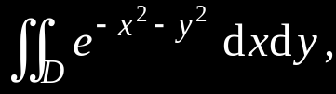

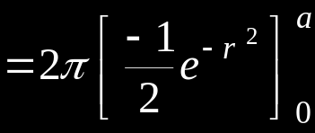
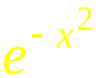
例7. 计算
其中
解: 在极坐标系下
故
原式
由于
的原函数不是初等函数 ,
故本题无法用直角
坐标计算.

Slide 24
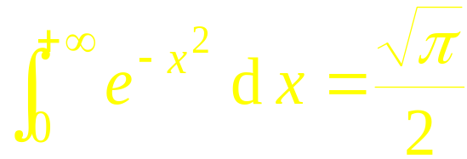
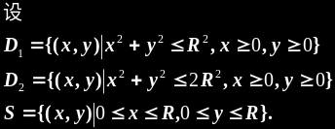
注:
利用例6可得到一个在概率论与数理统计及工程上
非常有用的反常积分公式
①
证明:

Slide 25









Slide 26


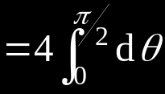
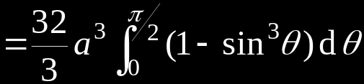
例8. 求球体
被圆柱面
所截得的(含在柱面内的)立体的体积.
解: 设
由对称性可知

Slide 27
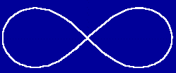

例9. 求双纽线 所围区域的面积：
解:记双纽线在第一象限的弧与 轴围成的区域为
用对称性,整个双纽线所围区域
的面积为

Slide 28
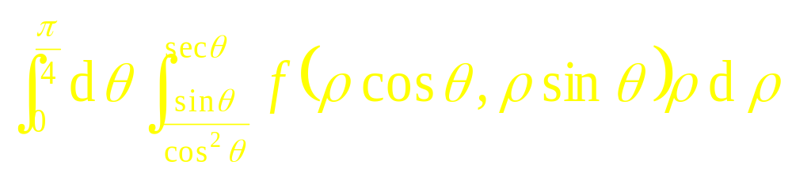
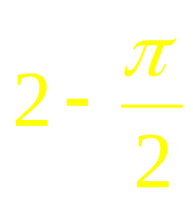
1. 化下列二次积分为极坐标形式下的二次积分：
2 计算二重积分：

